Slide 1
循环神经网络
（Recurrent Neural Network）
孙溢

Slide 2
目录
一、神经网络
二、循环神经网络

Slide 3









一、神经网络
输入层
隐藏层
输出层
图1.1

Slide 4
神经网络的构成：
神经元：上图中的每个圆圈都是神经元。
输入层：由一个个输入单元构成，神经网络的输入对应于每个训练元组的观测属性。
输入权值：一个神经元可以接收多个输入，每个输入上有一个权值，上图中神经元之间的每条连线对于一个权值。
隐藏层：隐藏层的数量是任意的，拥有两个以上隐藏层的神经网络叫作深度神经网络。
激活函数：激活函数可以有很多种选择，例如阶跃函数、sigmod函数、tanh函数、relu函数。
输出：每个神经元的输出有这个公式计算：y=f(wx+b)，其中w是权值向量，x是输入值向量，b是偏置项，f是激活函数。
偏置项：用于给激活函数设置阈值，偏置单元没有输入（即没有连线指向偏置项），因为它们总是输出+1。

Slide 5
神经网络的分类：
按模型结构，可以分为前馈型网络（也称为多层感知机网络）和反馈型网络(也称为Hopfield网络）两大类，前者在数学上可以看作是一类大规模的非线性映射系统，后者则是一类大规模的非线性动力学系统。
按学习方式，可以分为有导师学习和无导师学习两类，也成为有监督学习和无监督学习。
按工作方式，可以分为确定性和随机性两类；
按时间特性，可以分为连续型或离散型两类
……

Slide 6
二、循环神经网络（Recurrent Neural Network）
1、循环神经网络的介绍
RNN的目的使用来处理序列数据。在传统的神经网络模型中，是从输入层到隐藏层再到输出层，层与层之间是全连接的（指每个单元都向下一层除偏置单元外的所有单元提供输入），每层之间的节点是无连接的。
但是这种普通的神经网络对于很多问题却无能无力。例如，你要预测句子的下一个单词是什么，一般需要用到前面的单词，因为一个句子中前后单词并不是独立的。RNN之所以称为循环神经网路，即一个序列当前的输出与前面的输出也有关。具体的表现形式为网络会对前面的信息进行记忆并应用于当前输出的计算中，即隐藏层之间的节点不再无连接而是有连接的，并且隐藏层的输入不仅包括输入层的输出还包括上一时刻隐藏层的输出。

Slide 7


理论上，RNN能够对任何长度的序列数据进行处理。
循环神经网络如图2.1所示：
其中x，s，y都是向量，x=(x₀, x₁, ..., x_{t-1}, x_{t}, x_{t+1}, ...)，s=(s₀, s₁, ..., s_{t-1}, s_{t}, s_{t+1}, ...)，y=(y₀, y₁, ..., y_{t-1}, y_{t}, y_{t+1}, ...)，U是输入层到隐藏层的权重矩阵，V是隐藏层到输出层的权重矩阵。
U
V
W
图2.1

Slide 8









展开后如图2.2所示:
……
W
U
V
W
U
V
W
U
V
W
……
图2.2

Slide 9
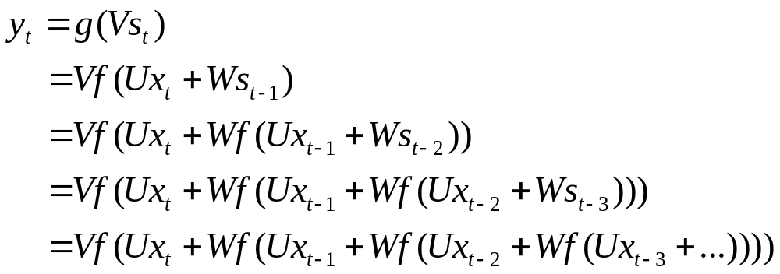
y_{t}=g(Vs_{t}) （式1）
s_{t}=f(Ux_{t}+Ws_{t-1}) （式2）
（式1）是输出层的计算公式，输出层是一个全连接层，也就是它的每个节点都和隐藏层的每个节点相连，V是输出层的权重矩阵，g是输出层的激活函数。（式2）是隐藏层的计算公式，它是循环层，U是输入x的权重矩阵，W是上一次的值作为这一次的输入的权重矩阵，f是隐藏层的激活函数。
不断将（式2）代入（式1），我们可以看到：

Slide 10
从上面可以看出，循环神经网络的输出值，是受前面历次输入值x_{t}、x_{t-1}、x_{t-2}、x_{t-3}...影响的，这就是为什么循环神经网络可以往前看任意多个输入值的原因。

Slide 11
2、循环神经网络的训练算法BPTT（BackPropagation Through Time）
总共分4步：
前向计算每个神经元的输出值
反向计算每个神经元的误差值δ_{i}，它是误差函数E对神经元i的加权输入 net_{i} 的偏导数
计算每个权重的梯度
用随机梯度下降算法更新权重

Slide 12
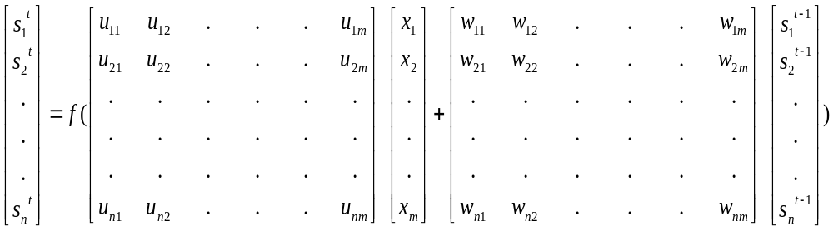
前向计算每个神经元的输出值
使用前面的（式2）对循环层进行前向计算：s_{t}=f(Ux_{t}+Ws_{t-1})，用矩阵表示则为：
每个字母表示向量的一个元素，它的下标表示它是这个向量的第几个元素，它的上标表示第几个时刻。例如，s_{j}^{t}表示向量s的第j个元素在t时刻的值，u_{ji} 表示输入层第i个神经元到循环层第j个神经元的权重，w_{ji} 表示循环层第t-1时刻的第i个神经元到循环层第t个时刻的第j个神经元的权重。

Slide 13
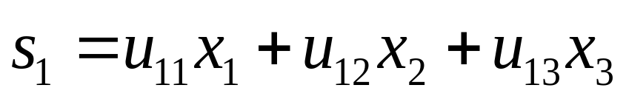
u₁₁
u₁₂
u₁₃

Slide 14
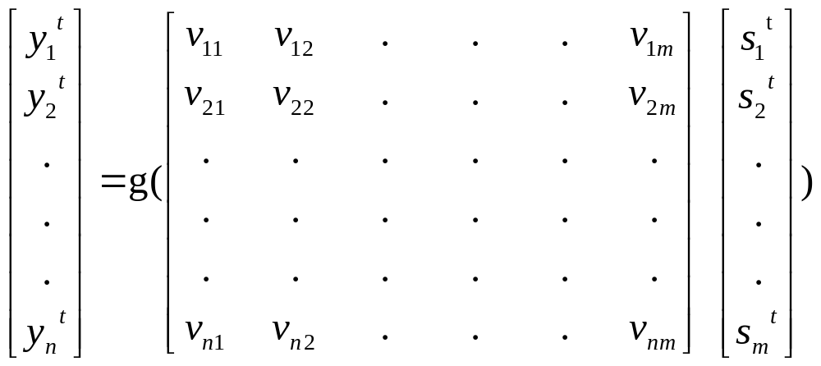
使用前面的（式1）对输出层进行前向计算：y_{t}=g(Vs_{t}) ，用矩阵表示则为：
其中，v_{ji} 表示上一层第i个神经元到输出层第j个神经元的权重。

Slide 15
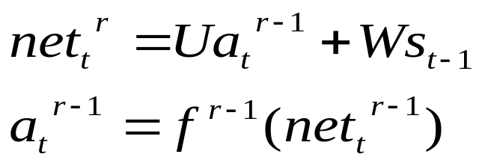
反向计算每个神经元的误差值δ_{i}，它是误差函数E对神经元i的加权输入 net_{i} 的偏导数
BPTT算法将第r层t时刻的误差值δ_{t}^{r} 沿两个方向传播：一个方向是其传递到上一层网络，得到δ_{t}^{r-1} ，这部分只和权重矩阵U有关；另一个是方向是将其沿时间线传递到初始时刻，得到δ₁^{r} ，这部分只和权重矩阵W有关。
误差传递到上一层网络：
循环层的加权输入net ^{r}与上一层的加权输入net ^{r-1}关系如下：
其中，t 表示 t 时刻，net _{t} ^{r}是第 r 层神经元的加权输入(假设第 r 层是循环层)，net_{t} ^{r-1}是第r-1层神经元的加权输入；a _{t} ^{r-1}是第r-1层神经元的输出；f是第r-1层的激活函数。

Slide 16
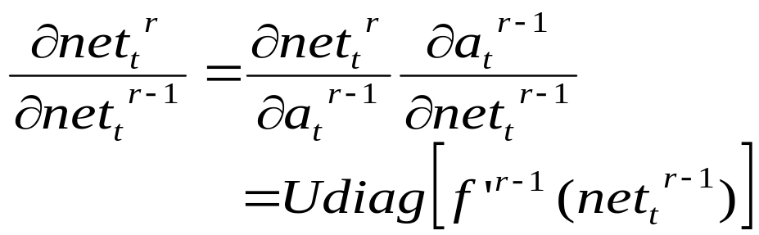
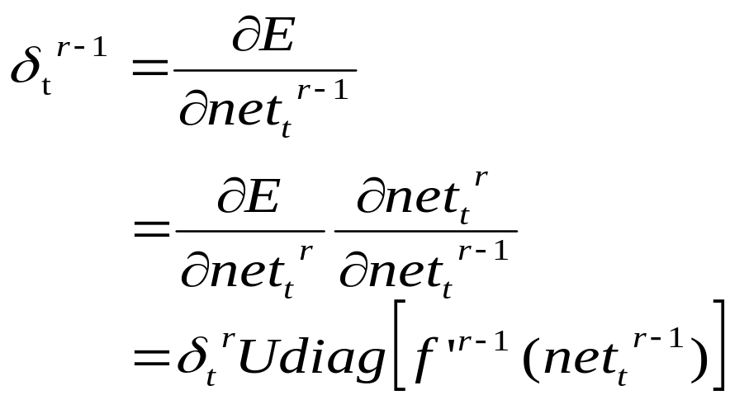
所以：
上式就是将误差值传递到上一层的算法。

Slide 17
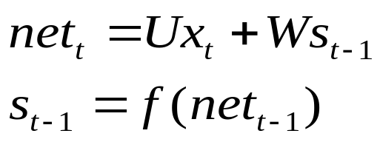
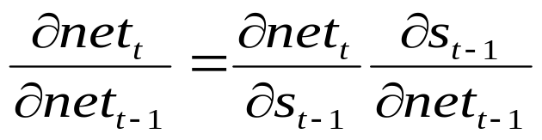
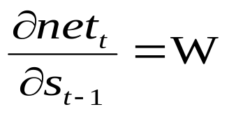
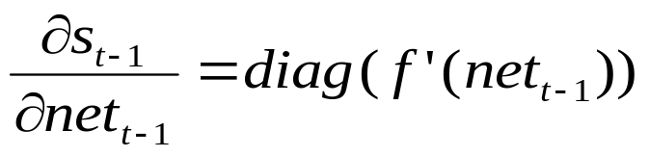
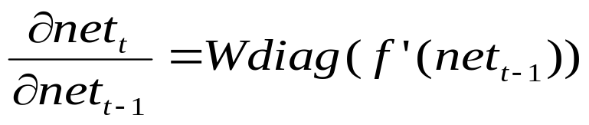
误差沿时间线反向传播：
用net_{t}表示神经元在t时刻的加权输入，因为：
因此：
经过推导，得出： ，
所以：

Slide 18
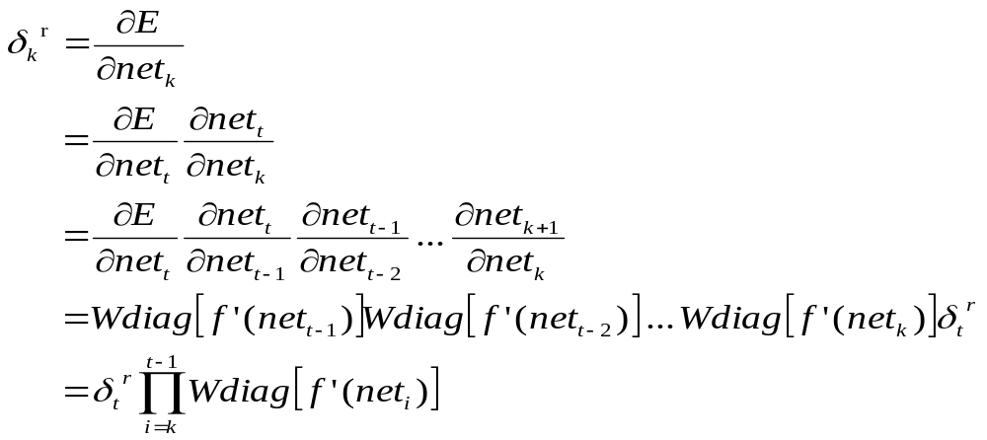
上式描述了将δ沿时间往前传递一个时刻的规律，有了这个规律，我们就可以求得第r层任意时刻k的误差值δ_{k}^{r}：
以上就是将误差项沿时间反向传播的算法。

Slide 19
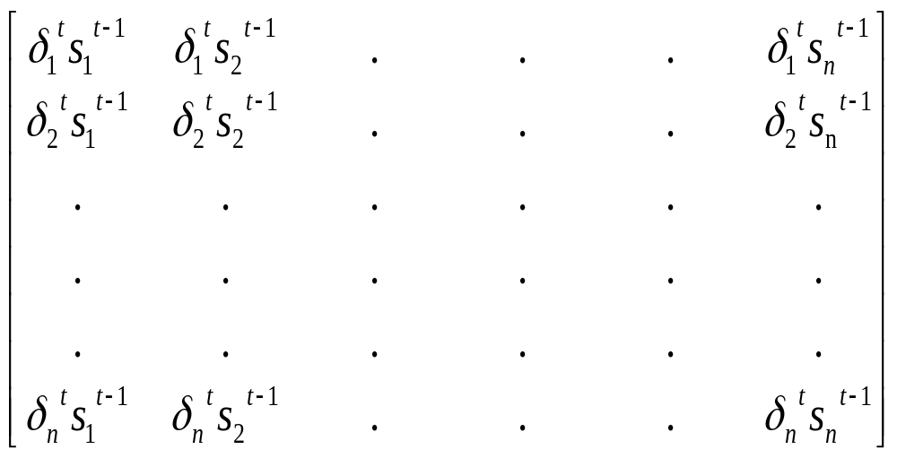
计算每个权重的梯度
t 时刻，梯度矩阵G_{t}=
上式中，δ_{i}^{t} 表示t时刻误差向量的第i个分量，s_{i} ^{t-1} 表示t-1时刻循环层第i个神经元的输出值。

Slide 20
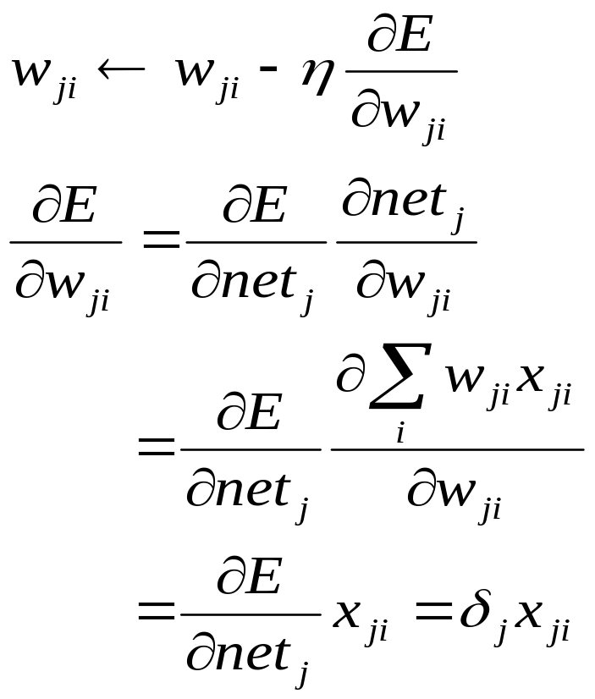
推导：设目标函数为E
其中，x_{ji}是节点传递i给节点i的输入值，也就是节点i的输出值

Slide 21
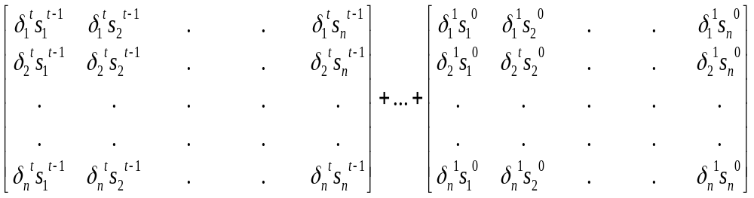
最终的梯度G是各个时刻的梯度之和
G=

Slide 22
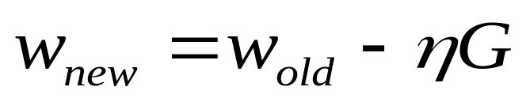
用随机梯度下降算法更新权重
其中，η是被称为学习速率的常数，由人为设置。

Slide 23
3、梯度消失问题
RNN在训练中很容易发生梯度爆炸和梯度消失，这导致训练时梯度不能在较长序列中一直传递下去，从而使RNN无法捕捉到长距离的影响。

